Slide 1
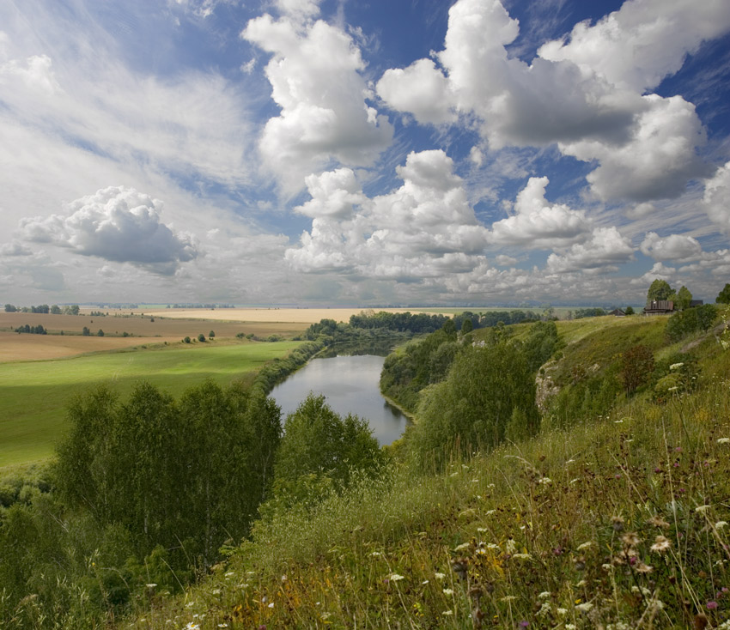
МАТЕРИАЛЫ
УЧАСТНИКОВ
СМОТРА - КОНКУРСА
ВОЛОНТЕРСКИХ ОТРЯДОВ
МОУ СОШ № 59
2008г.

Slide 2
Человек рождается на свет,
Чтоб творить, дерзать - и не иначе,
Чтоб оставить в жизни добрый след
И решить все трудные задачи!

Slide 3
Название отряда «Вдохновение»
Девиз: «Услышьте нас,
Мы так сильны,
Мы можем все,
Готовы мы:
Творить добро
И с пользой жить,
Природе, людям
Нужным быть».
Общая идея отряда: быть полезным людям.

Slide 4
Руководитель отряда
Бузлукова Людмила Ивановна
стаж работы с волонтерами – 3 года
должность – социальный педагог
Список агитбригады волонтеров:
1.Мамедова Наталья
2.Воронина Лариса 3.Угренинова Марина
4.Исаков Александр
5.Сеногноев Антон
6.Васильева Ольга
7.Ожегова Ольга
8.Орлова Анастасия
9.Никитина Кристина

Slide 5
Эссе о работе отряда
Волонтерский отряд создан в школе в 2006 – 2007 учебном году с целью вовлечения детей и подростков в социально значимую деятельность.
Волонтеры ведут работу по 3-м направлениям: - пропаганда здорового образа жизни, - благотворительная деятельность, - благоустройство микрорайона и пропаганда экологических знаний.
Подростки проходят обучающие курсы в загородных лагерях, проводят познавательно – агитационные программы с элементами общения и беседы для младших школьников и учащихся среднего звена, организуют экологические игры, занимаются сценическим творчеством (сочиняют сказки о вреде курения, алкоголя) и выступают перед сверстниками. Литературные монтажи и сценарии на тему: «Нет алкоголю, наркомании и курению» волонтеры охотно проводят на классных часах. Интересно проходят часы общения и устные журналы по пропаганде ЗОЖ.
Волонтеры приняли участие в городских мероприятиях, прошедших на базе нашей школы(«СПИДу – НЕТ!», «Скажи жизни – Да!», «Твой след на земле»). В школе создана агитбригада, старшеклассники участвовали в конкурсе школьных агитбригад и выступали в составе городской агитбригады на сцене Культурно – спортивного центра «Черемушки».

Slide 6
Благотворительная деятельность волонтеров нашей школы способствует воспитанию патриотических чувств у детей и подростков, внимания и уважения к людям. Акции помощи ветеранам ВОВ и пожилым людям поселка, поздравления с памятными датами России, благотворительные концерты, акция помощи Детскому дому и другие мероприятия проводятся ежегодно и приятно, что подобные благотворительные акции становятся традиционными.
По инициативе волонтеров проведен ряд мероприятий, которые подняли престиж нашей школы в глазах жителей микрорайона. Весной 2007 года учащимися нашей школы на территории микрорайона был разбит Парк отдыха (при поддержке Управления микрорайоном, которое закупило саженцы декоративных кустарников). В будущем парк станет местом отдыха для взрослых и детей. Но самым ярким событием стало «рождение» Аллеи Памяти в честь Дня Победы. Ветеранам ВОВ и лучшим учащимся школы было доверено посадить елочки рядом с памятником Павшим Героям. Добровольцы нашей школы оказывают помощь престарелым людям поселка по хозяйству и благоустройству усадьбы. Третий год подряд мы помогаем Детскому Дому в поселке Энергетиков, отвозим туда собранный с пришкольного участка урожай овощей.
В начале каждого учебного года проводится заседание Штаба волонтеров по планированию работы на год. Штаб является организующим и координирующим центром работы волонтеров. Возглавляет Штаб заместитель директора по воспитательной работе, а членами Штаба являются: педагог – организатор, социальный педагог и волонтеры – старшеклассники(по одному представителю от каждого класса). Но проведение масштабных социально значимых мероприятий невозможно без участия наших партнеров, которыми стали: преподаватели филиала Школы искусств №3, работники Культурно – спортивного Центра, Управление микрорайоном, общественные организации города, которые помогают в обучении волонтеров и проведении совместных мероприятий. К ряду мероприятий привлекаются родители, жители микрорайона и Совет ветеранов поселка.
Отчет о каждом проведенном мероприятии оформляется в Журнале – эстафете Добрых дел, который хранится в музее школы.

Slide 7
Мероприятия по пропаганде здорового образа жизни.
№ п/п | Наименование мероприятия | Сроки выполнения | Ответственные за выполнение
1. | Акция «Живи и помоги жить другим» (конкурс рисунков и стихов по проблеме курения, алкоголизма, устные журналы, беседы, конкурс на самый здоровый класс) | Ноябрь | Волонтеры, социальный педагог
2. | Акция «Здоровая семья» (фотовыставка семей, ведущих здоровый образ жизни, спортивные состязания семейных команд, презентация кулинарных способностей семей) | январь | Социальный педагог
3. | «Мы выбираем жизнь» - агитбригадное выступление к дню борьбы со СПИДом перед жителями микрорайона | Ноябрь | Социальный педагог, волонтеры
4. | Акция «Наркотикам – нет!» (конкурс плакатов к международному дню борьбы с наркоманией и встреча с человеком, прекратившим употребление наркотиков) | В течение учебного года | Социальный педагог, волонтеры
5. | Обучение волонтеров в общественных организациях «Жизнь +», «Соль земли», «21 век» | В течение учебного года | Социальный педагог
6. | Акция «Будь здоров!» (общешкольный день здоровья с выездом на природу) | 3 раза в год (сентябрь, февраль, май) | Волонтеры общественных организаций г.Кургана

Slide 9
6. | Концерт для ветеранов войн и пациентов Госпиталя для ветеранов (к Дню Победы) | Май | Волонтеры, ДШИ, КСЦ
7. | Трудовая акция «Книжкина неделя» (в филиале библиотеки им.Маяковского) | Один раз в год | Волонтеры
8. | Операция «Столовая для птиц» (подкормка зимующих птиц, размещение кормушек на деревьях, часы общения и беседы о пернатых друзьях) | Декабрь, январь, февраль | Волонтеры, родители, учителя начальных классов
9. | Акция «Вербочка» (раздача вербных веток старушкам на улицах) | Март, апрель | Волонтеры
10. | Акция «Зеленая аптека» (сбор лекарственных трав учащимся начальных классов, отдыхающими в школьном летнем оздоровительном лагере, беседы о применении трав в медицине) | Июнь | Волонтеры, вожатые
11. | Благотворительная акция по пополнению фонда школьной библиотеки личными книгами | Конец учебного года | Волонтеры, библиотекарь

Slide 10
3. Мероприятия по благоустройству микрорайона и пропаганде экологических знаний.
№ | Наименование мероприятия | Сроки выполнения | Ответственные за выполнение
1. | Акция «Черемухово – наш общий дом» (беседы об экологии, конкурс рисунков о родном поселке, выставка овощей, цветов и поделок из природного материала, викторины об истории микрорайона) | Сентябрь | Родители, кл.руководители, волонтеры-экологи
2. | Операция «Деревце» (благоустройство Детского парка, посадка деревьев) | Октябрь | Волонтеры
3. | Акция «Мой верный друг» (конкурс сочинений о домашних животных, конкурс рисунков, стихов и песен о любимом животном, беседы о проблеме наличия бездомных животных) | Октябрь | Учителя-предметники, волонтеры
4. | Акция «Птичий домик» (изготовление кормушек и скворечников для зимующих птиц и размещение их на деревьях, экологические игры для учащихся начальных классов) | Декабрь | Родители, волонтеры
5. | Операция «Чистый берег» (очистка мест массового отдыха людей от мусора) | Апрель-май | Жители микрорайона, волонтеры
6. | Акция по сбору пластиковых бутылок и макулатуры | Май | Волонтеры, родители
7. | Секретные трудовые атаки | В течение учебного года | Волонтеры
8. | Экологическая операция п размещению в микрорайоне листовок – приглашений жителей муниципальных домов на субботник по очистке дворов и прилегающих территорий от мусора (с просьбой не сжигать мусор) | Апрель - май | Волонтеры - экологи

